Slide 1
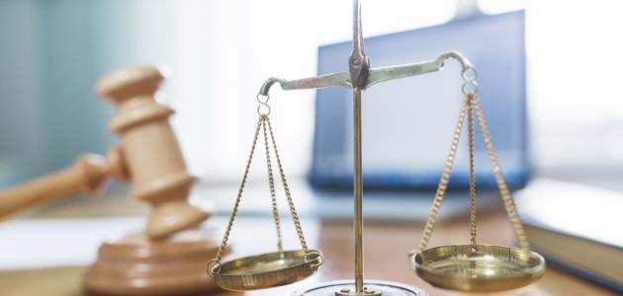
السلطة القضائية
التعرف على مفهوم السلطة القضائية
اهمية القضاء
أركان القضاء

Slide 2
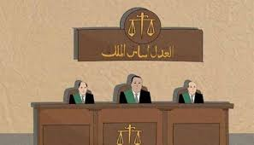
السلطة القضائية
السلطة القضائية : هي السلطة التي تقضي بين الناس في حال وجود خلافات بينهم من اجل إقامة العدل بينهم وإعطاء كل ذي حق حقه
اهمية القضاء :
1ـ إقامة العدل بين المواطنين
2 ـ حل الخلافات بين المواطنين
3 ـ استقرار الدولة

Slide 3
اركان القضاء
القاضي
القضية
المدعي عليه
المدعي

Slide 4
أركان القضاء
اركان القضاء :
1 ـ القضية هو موضوع الخلاف بين الافراد
2 ـ القاضي هو الشخص الذي يصدر قرار الحكم
3 ـ المدعي عليه الشخص الذي يقدم يحقه شكوى من طرف اخر
4 ـ المدعي الشخص الذي يقدم الشكوى للمحكمة
يحق لكل من المدعي والمدعى عليه أن يوكل محامياً للدفاع عن قضيته امام القاضي

